Slide 1
動画部門
2018/07/05 SYSKEN hackathon 成果発表会

Slide 2
アジェンダ
概要
作業内容
完成品
反省

Slide 3
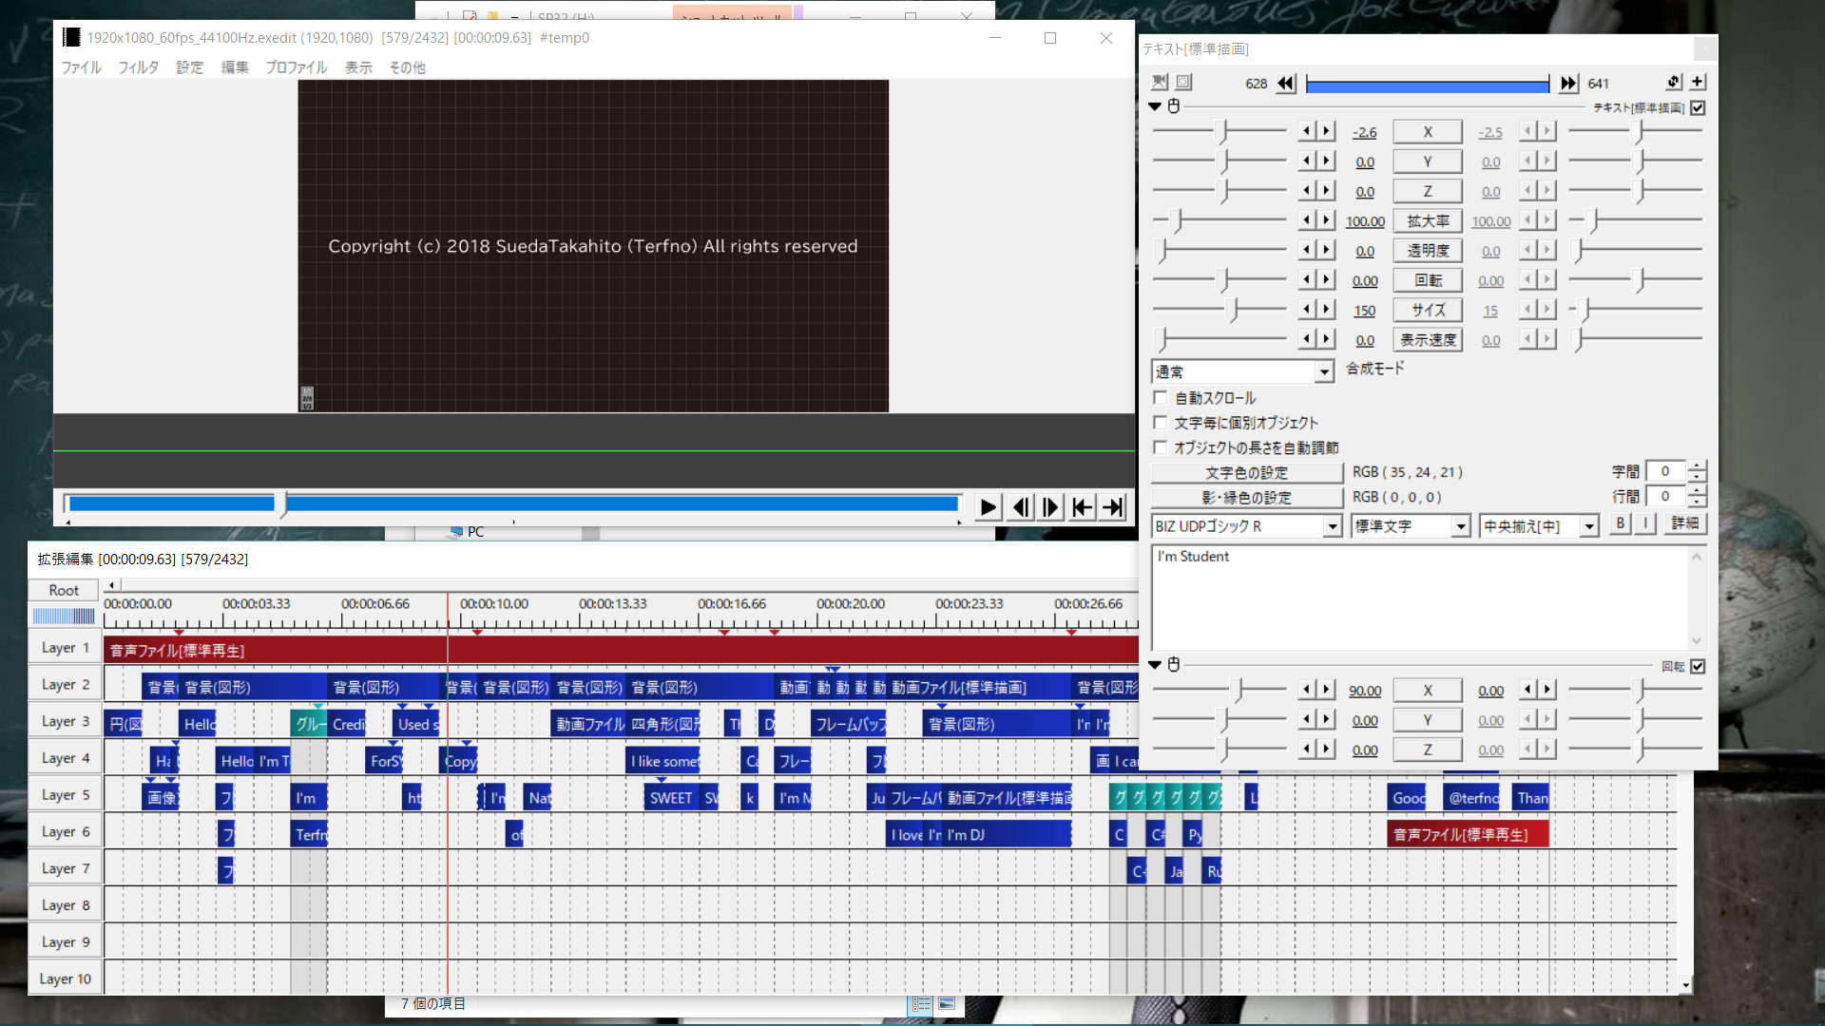
概要
テーマ：自己紹介動画を作ってみよう
使用ツール：AviUtl
楽曲：NCS, 他
素材：自分で用意
進捗管理：Trello

Slide 4
制作テーマは 単純にしたかった

Slide 5
そこで 自己紹介

Slide 6
使用ツールは 無料かつパワフルに

Slide 7
ということで
AviUtl

Slide 8
動画のかっこよさ＝

Slide 9
≒BGMのかっこよさ

Slide 10

みんな大好き
NCS
https://www.youtube.com/user/NoCopyrightSounds

Slide 11
進捗管理は大切

Slide 12
定番の
Trello

Slide 13
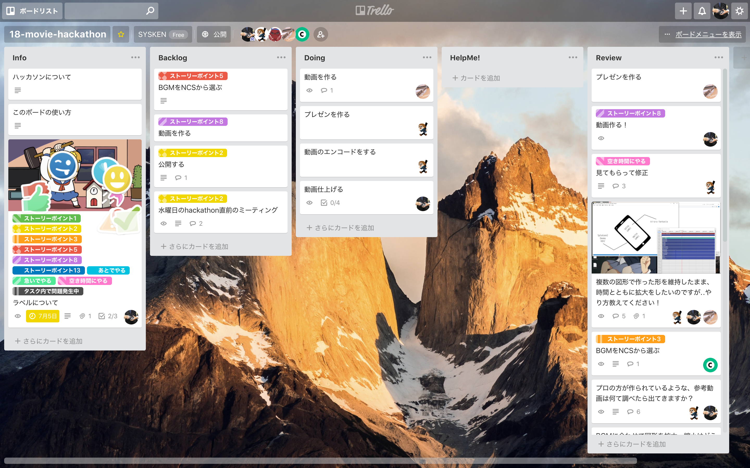

Slide 14
いつものTrello HelpMe!
を用意することで
助け合いを簡単に

Slide 15
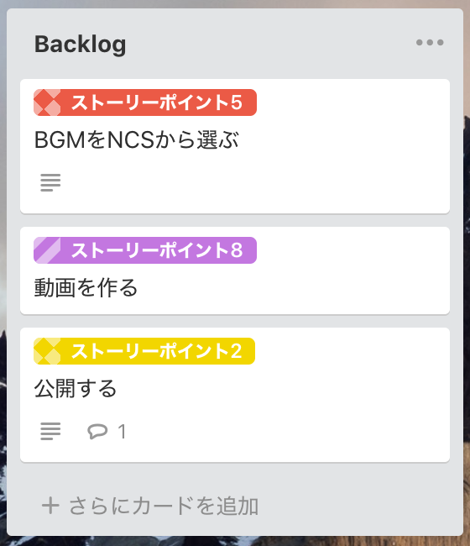
作業内容
BGMを選んで→解析
解析結果に基づいて AviUtlでグリッド設定
動画を作って
あとは公開するだけ←ここまだ

Slide 16
動画のかっこよさ ≒ BGMのかっこよさ

Slide 17
だけど 期間短いので さっさと決めた

Slide 18
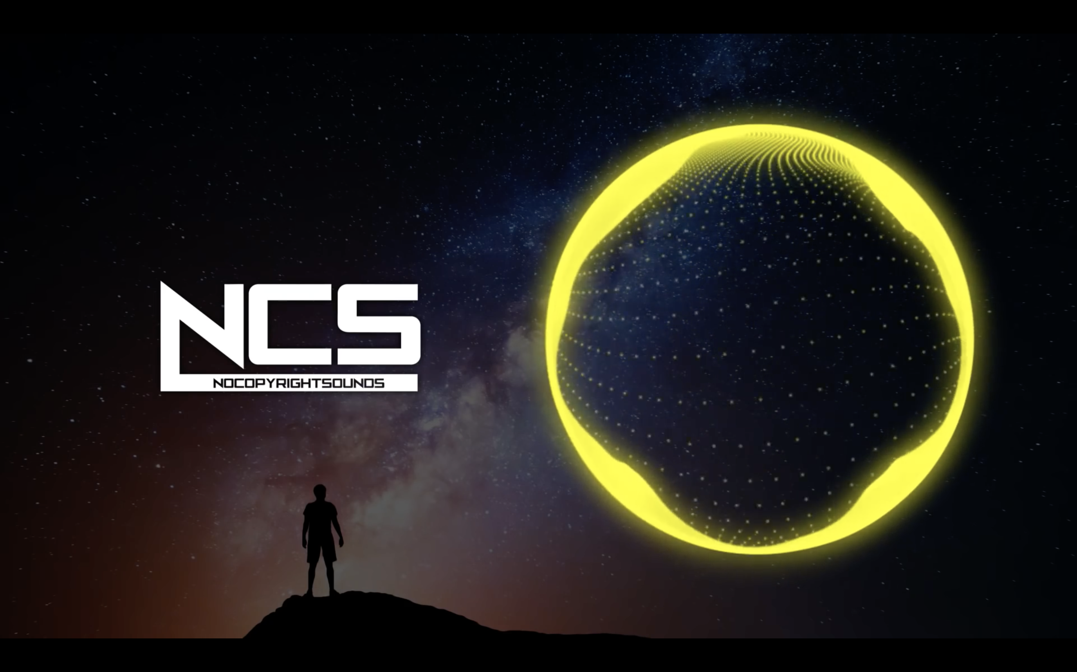
RetroVision - Cake [NSC Release]
https://www.youtube.com/watch?v=n3VO9FnueHI

Slide 19
そしたらAviUtlで制作

Slide 20
そしたらAviUtlで制作

Slide 21
完成!

Slide 22
やったね!

Slide 23


Slide 24
反省
進捗管理が微妙だった
AviUtlの講習などを先輩に丸投げしてしまった
本当に申し訳ないです。
一年生の動画のクオリティがヤバイ (褒めてる)

Slide 25
Fin

Slide 27
動画ハッカソン
1-4-kaho

Slide 28
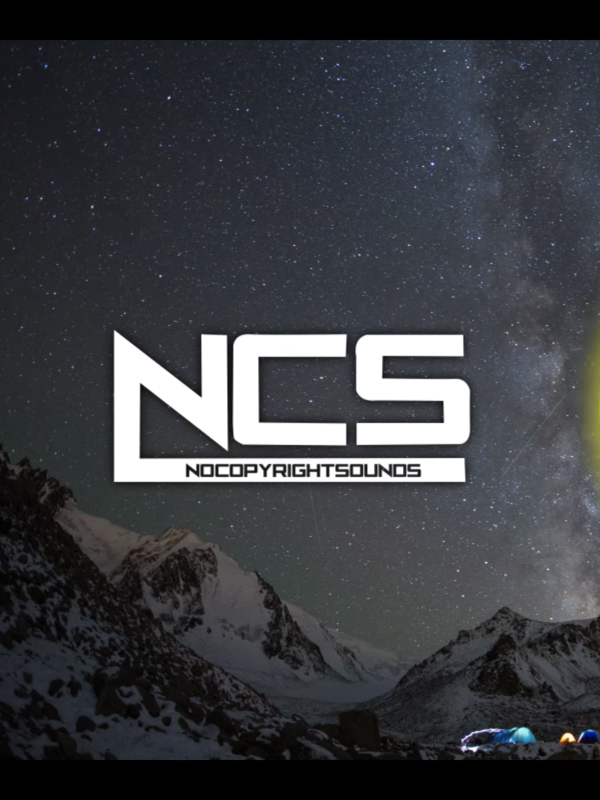
BGM:
Lensko - Let's Go! [NCS Release]
https://www.youtube.com/watch?v=mSLuJYtl89Y

Slide 29
完成!

Slide 30


Slide 31
Fin

